Slide 1
week 24
2025-01-02

Slide 2
기타 레슨, 예산
이분탐색
범위의 시작과 끝을 잘 설정하자
기타 레슨의 경우 원소의 최대값부터 , 원소의 합까지 가능
각 블루레이에 영상이 하나씩 들어가는 경우
블루레이 하나에 모든 영상이 다 들어가는 경우
예산의 경우엔 1부터 원소의 최대값까지가 가능
1원으로 다 짜르는 경우
전부 다 받는 경우

Slide 3
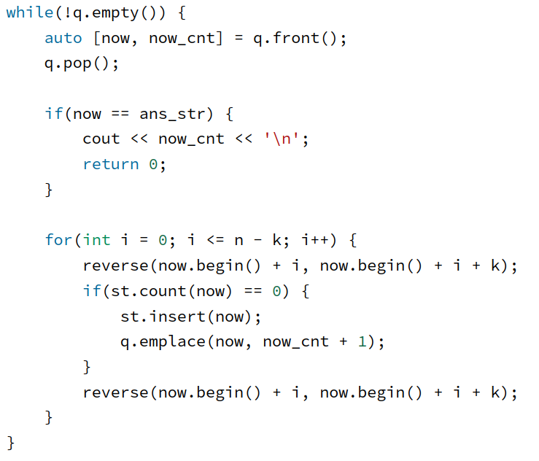
소트 게임
BFS + set으로 풀었음
가능한 경우를 다 해봄
set을 이용해서 이전에 본 적이
있는지 체크하고
set에 들어있지 않을때에만 진행
12345...n 을 만나면 바로 리턴
(bfs라서 처음 만나면 최소값임)

Slide 4
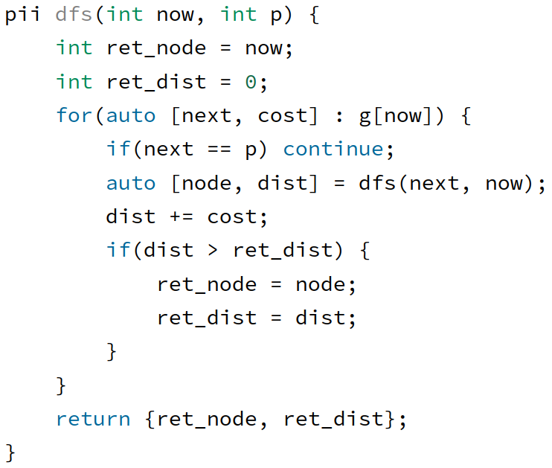
트리의 지름
아무 위치에서나dfs 시작해서
가장 먼 점 구하고
또 그 가장 먼 점에서 dfs해서
가장 먼 점을 구하면 지름

Slide 5
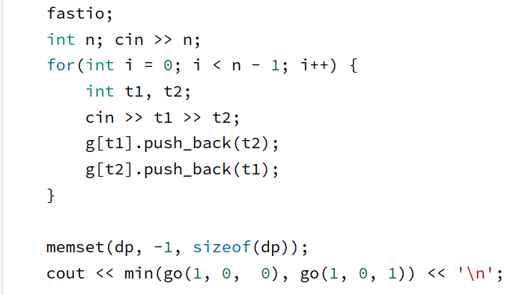
사회망 서비스
트리 dp
go(now, p, state)
현재 번호
부모 번호
상태(얼리어답터인지)

Slide 6
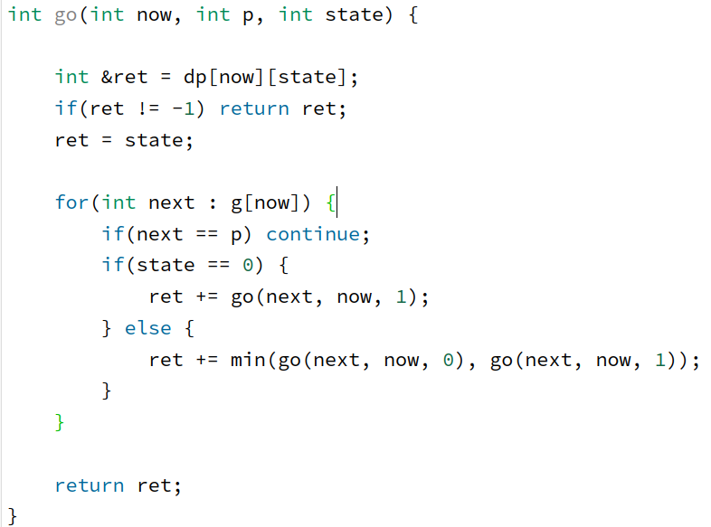
사회망 서비스
현재 얼리어답터인 경우에 내 자식은
얼리어답터, 얼리어답터X
둘다 가능
얼리어답터가 아닌 경우에 자식은
무조건 얼리어답터여야 함

Slide 7
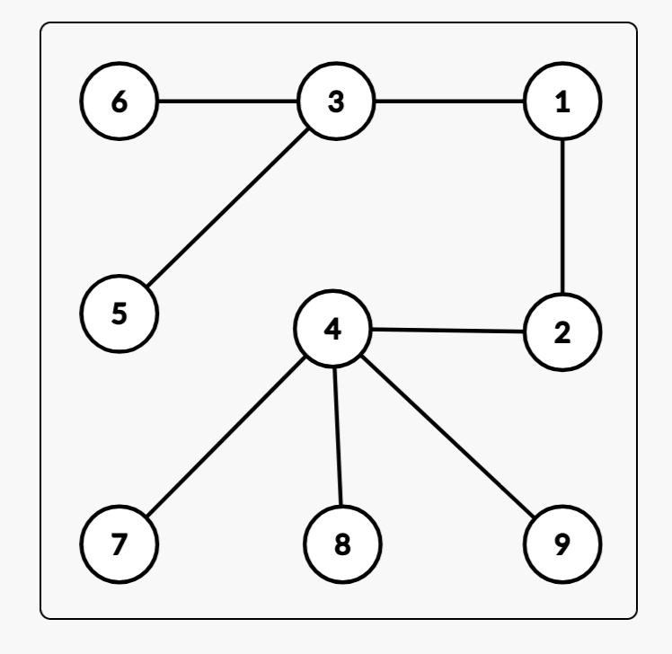
사회망 서비스

Slide 8
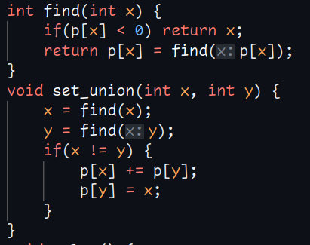
친구 네트워크
유니온 파인드를 하면서 해당 집합의 크기 출력하기
p[x]를 -1로 초기화 해두고
합쳐질때마다 한쪽으로 더해서 -(집합 원소 개수)
로 만들어줌

Slide 9
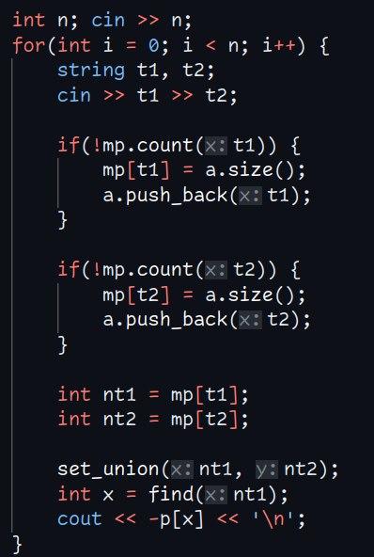
친구 네트워크
이전에 이름을 입력받은 적이 있는지
맵으로 체크를 해주고 번호를 가져옴
이름에 해당하는 번호는
전역 cnt를 사용해도 되고
이름들을 저장하는 벡터를 만들어서
벡터의 사이즈를 값으로 가지고 , 벡터에 이름을 넣어줌.
이러면 번호에 해당하는 이름을 역으로 빠르게 구할 수 있음

